Slide 1
TRƯỜNG TIỂU HỌC NGỌC THỤY
(Tiết 3)

Slide 2
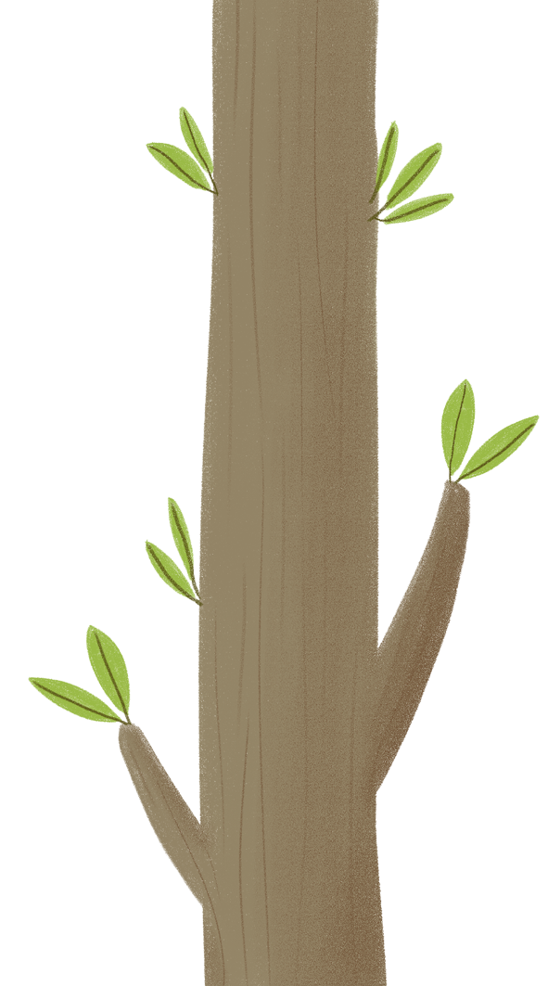

Slide 3
Nêu lại bước 1 khi trồng hoa, cây cảnh trong chậu
Trồng nhiều cây, hoa để làm gì?
Em có thích trồng cây , hoa không?

Slide 5
1. Thực hành trồng hoa, cây cảnh trong chậu
a) Chuẩn bị
Cây giống khoẻ mạnh, chậu, giá thể phù hợp.
Xẻng nhỏ, bình tưới cây, găng tay làm vườn,...

Slide 6
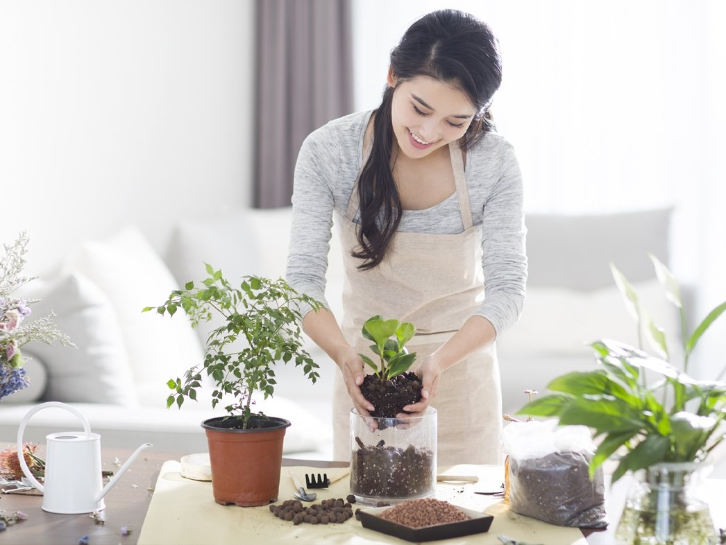
Thực hành theo nhóm.
Tiến hành trồng hoa, cây cảnh trong chậu theo các bước ở hoạt động ghi nhớ.

Slide 7
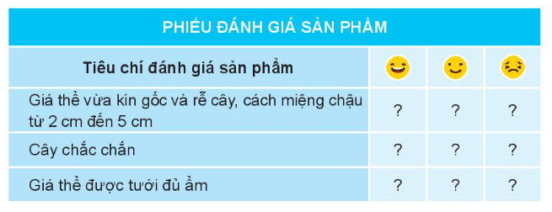
2. Đánh giá kết quả thực hành

Slide 8
Sau khi trồng cây xong, để cây luôn tươi tốt chúng ta phải làm gì?

Slide 10
Phân công các bạn trong nhóm theo dõi, chăm sóc cây vừa trồng trong chậu hằng ngày

